Slide 1
웹정보시스템
학사정보>상담관리>상담입력 프로그램
[취업진로기초자료]입력 방법 변경

Slide 2
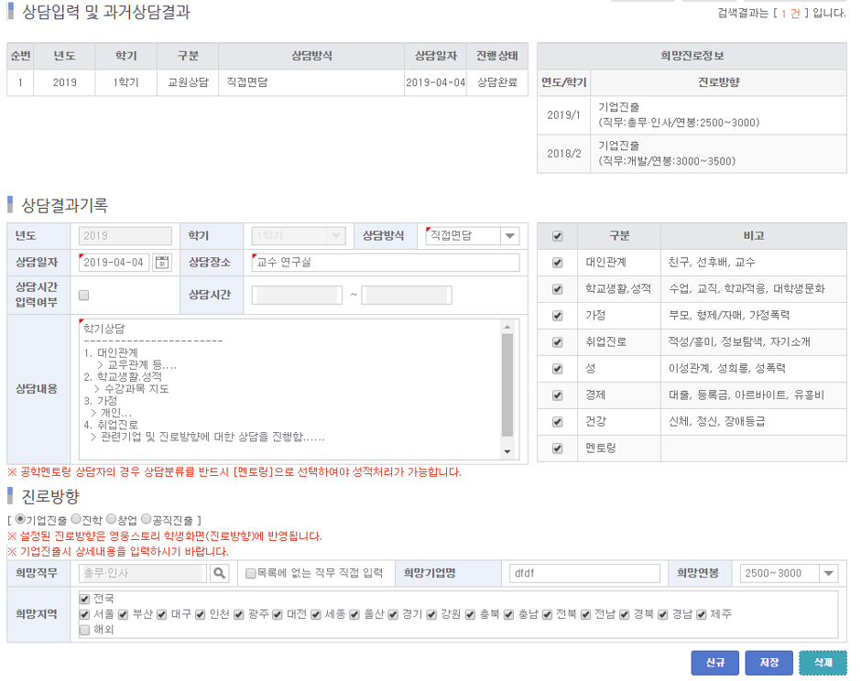
[경로] 웹정보기스템 접속 후 아래 프로그램에서 입력
>> 학사정보>상담관리>상담입력
교수 입력 화면
2
진로방향 설정 (그림 1)
기업진출 / 진학 / 창업 / 공직 진출 중에 선택
2. 기업진출로 선택 한 경우 아래 항목 상세 입력
(1) 희망직무 : 검색창에서 검색해서 입력
- 목록에 없는 경우 직무 직접 입역
(2) 희망기업명 입력
(3) 희망연봉 선택 입력
(4) 희망지역 체크 : 다중 선택 가능
내용을 모두 입력 후 [저장 버튼] 클릭
위에서 설정한 진로방향 내역은
년도/학기 별로 최종 설정된 진로 정보가 상단의
[희망진로정보] 목록에 보여짐. (그림2)
※ 상담에서 입력한 진로방향 내역은
영웅스토리 학생화면에 바로 반영됩니다.
(다음 페이지 참조)
1

Slide 3
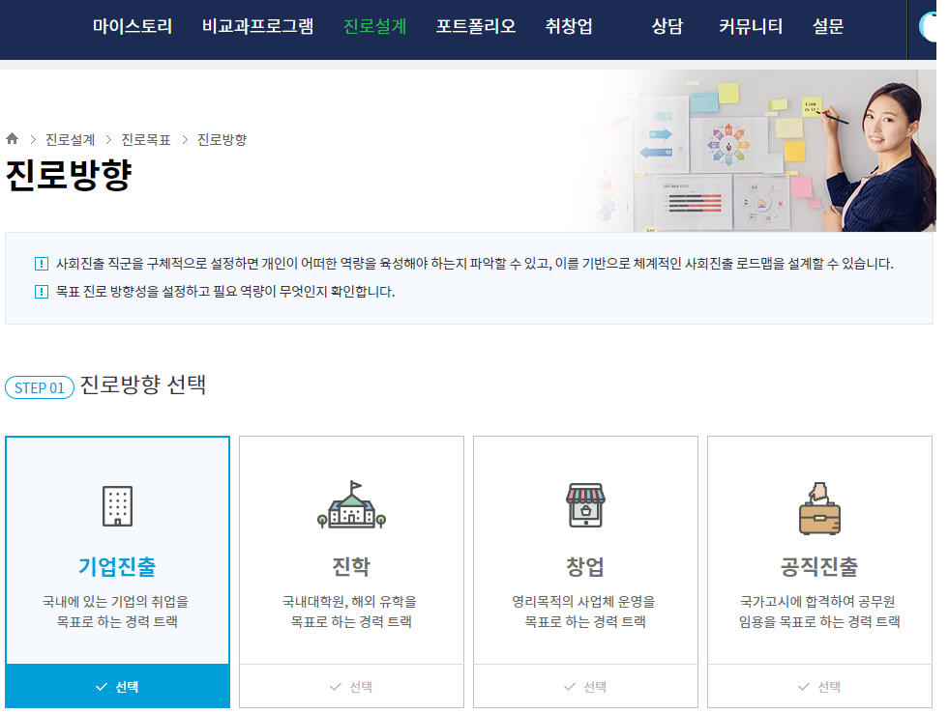
[경로] 영웅스토리 접속 후 아래 프로그램에 반영
>> 진로설계>진로목표>진로방향
학생 화면
진로방향 선택
웹정보시스템 상담화면에서 입력한 진로 방향이
기업진출 / 진학 / 창업 / 공직 진출 로 반영
※ 학생이 영웅스토리에서 입력한 내용은
웹정보시스템 상담화면 진로방향에 반영됨
(기업진출 다음 페이지 참조)
웹정보시스템
상담화면
진로방향 입력
(상담자 입력)
영웅스토리
진로설계
진로방향 입력
(학생 입력)
상호반영

Slide 4
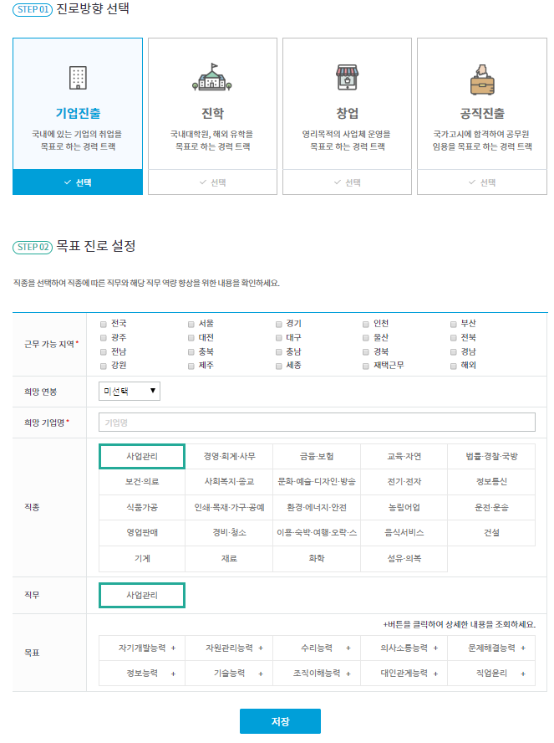
학생 화면
진로방향 기업 진출의 경우 웹정보시스템에서 입력한
근무가능지역/희망연봉/희망기업명/직종/직무 등이 반영 됨.
※ 학생이 영웅스토리에서 입력한 내용은 웹정보시스템 상담화면 진로방향에 반영됨

